Slide 1
УРОК ОКРУЖАЮЩЕГО МИРА

Slide 2
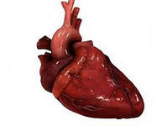
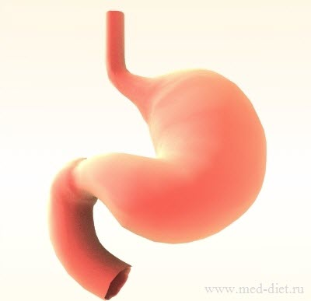
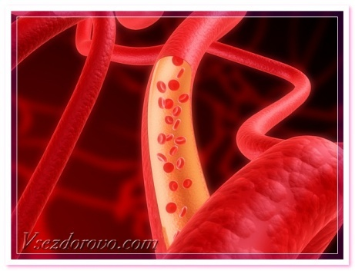
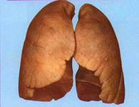
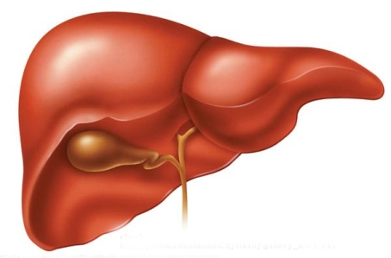
Ж
Е
Л
У
Д
О
К
П
Е
Ч
Е
Н
Ь
С | К | Е | Л | Е | Т
С
Е
Р
Д
Ц
Е
К
Р
О
В
Ь
Л
Ё
Г
К
И
Е
Т
Е
Л
О
2. Жидкость красного цвета, доставляющая кислород и питательные вещества и уносящая вредные вещества.
3.Орган пищеварительной системы, в котором переваривается пища.
4. Главный орган дыхательной системы.
6.Организм человека.
1. Главный орган кровеносной системы.
5. Орган, очищающий кровь от вредных веществ.

Slide 3
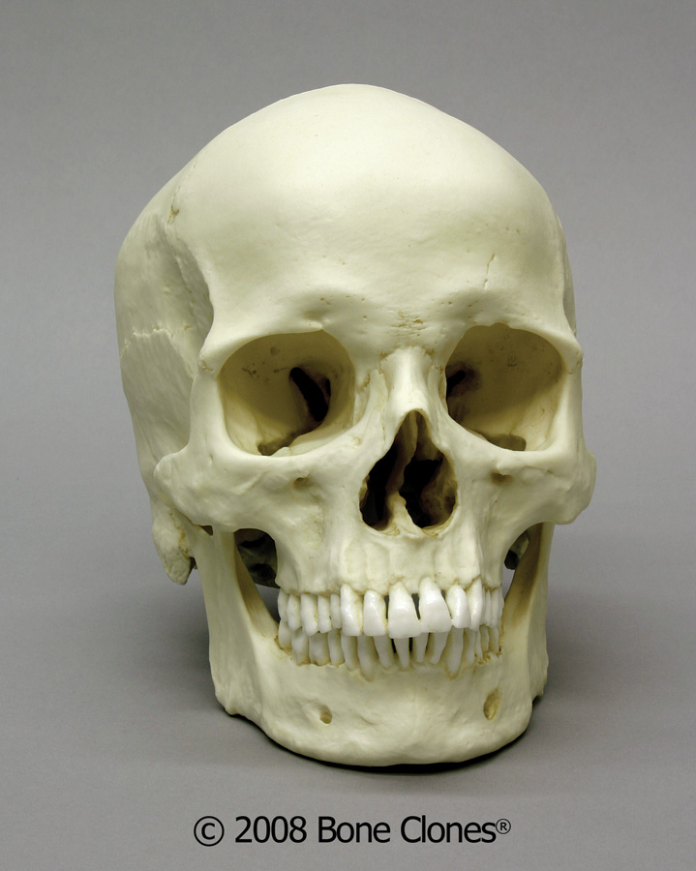

Slide 4
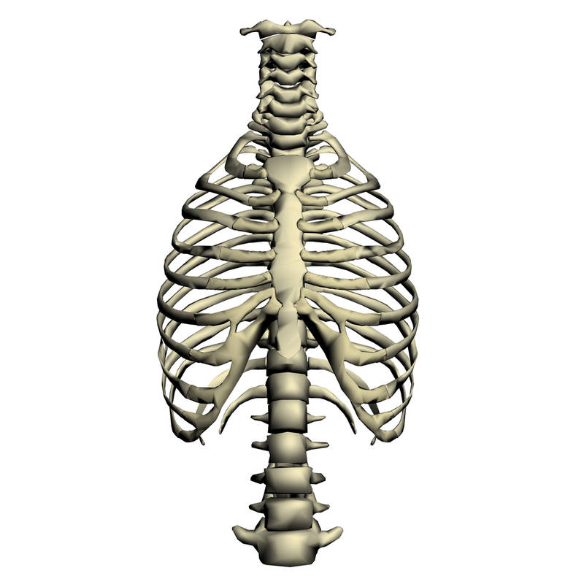

Slide 5
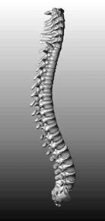

Slide 6
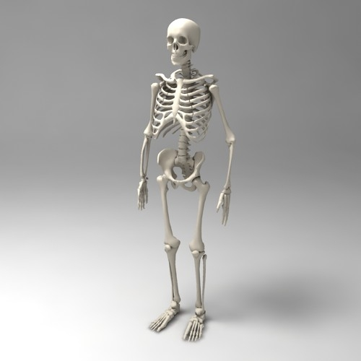

Slide 7
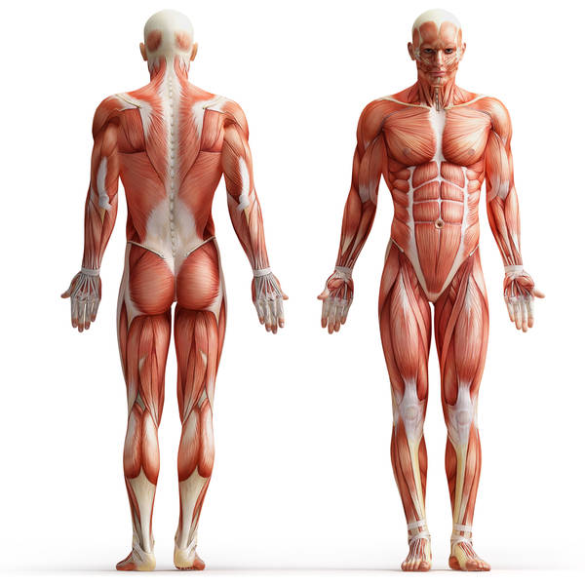

Slide 8
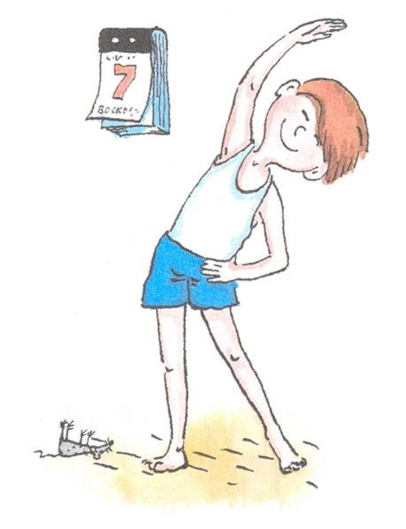
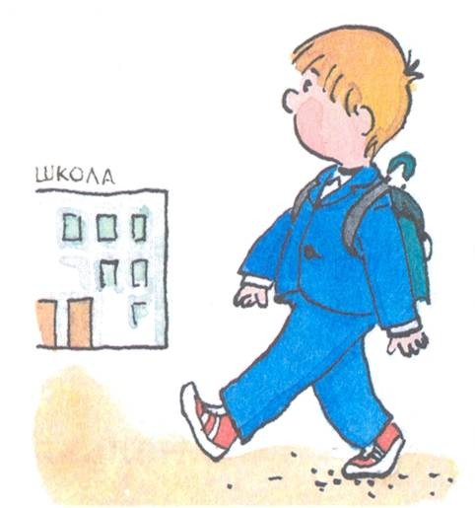
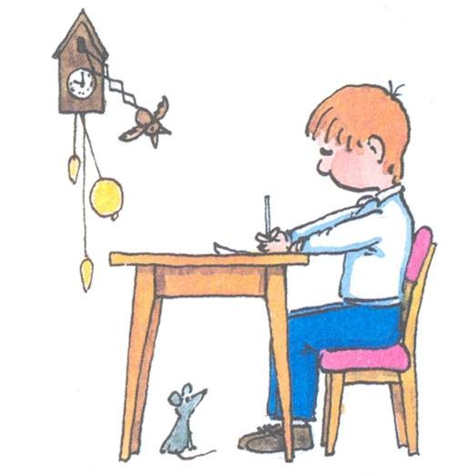
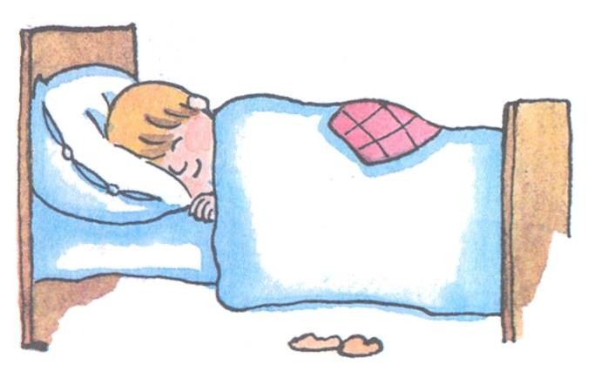
От скелета и мышц зависит ОСАНКА

Slide 9
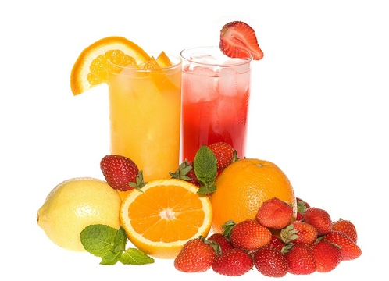
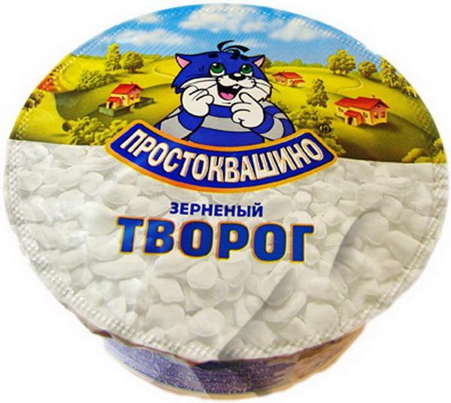
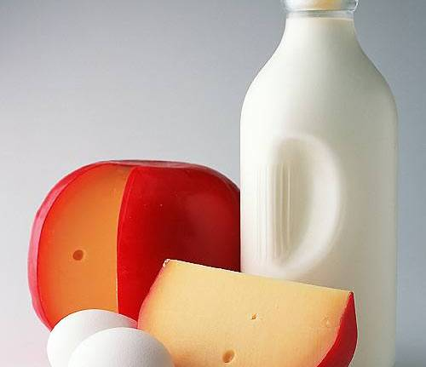
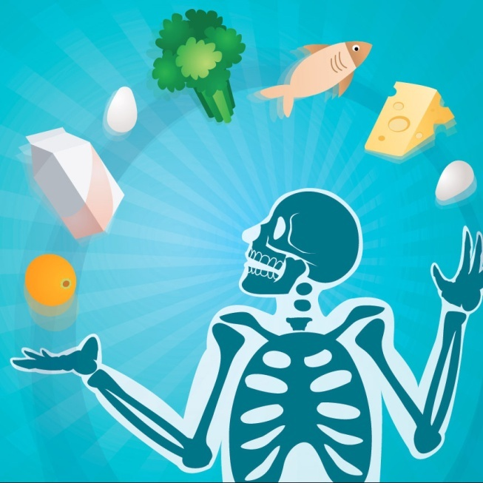
Укрепление костей
Состав костей скелета зависит от возраста человека и от качества пищи. Чтобы кости не были хрупкими и мягкими, врачи рекомендуют употреблять продукты, богатые содержанием кальция.
9

Slide 10
Домашнее задание
Выбор -Прочитать в учебнике на 134-137, вопросы -Тетрадь с.77 задание 4 | Обязательно -Следить за своей осанкой. -Заниматься физическим трудом и физкультурой для укрепления мышц.

